Slide 1
“Las universidades politécnicas están implicadas en el territorio” GEOUP4 Proyecto de geolocalización de la producción académica de las universidades politécnicas UPM, UPV, UPC y UPCT (UP4)
Grupo UP4 - Bibliotecas

Slide 2
Objetivos generales del proyecto GEOUP4
Incrementar la visibilidad y el acceso abierto a la producción académica, especialmente PFG, PFC, Tesinas, Tesis, etc. de las universidades UP4
Dar a conocer a la sociedad la producción académica de las universidades UP4 y su impacto e implicación en el territorio
Ayudar a los autores (estudiantes y profesores) en la sus carreras académicas y profesionales mediante la difusión de sus proyectos (PFG, PFC, tesinas, tesis, etc.) geolocalizados
Disponer de datos relacionados con el territorio para elaborar informes bibliométricos y analíticos de la producción científica de las áreas en ciencia y tecnología

Slide 3
Objetivos específicos del proyecto GEOUP4
Crear y diseñar un portal web que facilite la geolocalización de la producción académica de los repositorios académicos de las bibliotecas de las universidades del grupo UP4
Definir su estructura de contenidos, buscadores y resultados del portal web
Previamente catalogar/geolocalizar aquellas publicaciones académicas de acceso libre y en texto completo que ya dispongan las bibliotecas y que estén relacionadas con el territorio, ya sea por su contenido, co-autoria y relación institucional

Slide 4
Objetivos específicos del proyecto GEOUP4
Para realizar el proyecto se constituye un Grupo de trabajo GEOUP4 formado por miembros de las diferentes bibliotecas de las universidades UP4
UPV
UPM
UPCT
UPC
Tareas del grupo de trabajo GEOUP4
Definir la organización de los contenidos
Definir la arquitectura e infraestructura tecnológica
Diseñar la imagen gráfica
Distribuir las tareas a realizar (geolocalizar en los metadatos y coordinar el harvesteo)
Elaborar una planificación básica
Hacer el seguimiento del proyecto

Slide 5
Estado actual del proyecto GEOUP4
Presentado al grupo de gerentes y rectores de UP4 para su aprobación y puesta en explotación
(5/2/2018)
Firmado del convenio entre Rectores
Salida a producción en abril 2018
Ofertado a REBIUN para colaboraciones con otras universidades: UC3M

Slide 6
El proyecto GeoUP4
Qué es GeoUP4
Sobre GeoUP4
Qué nos ofrece
Aspectos técnicos
Próximas actuaciones

Slide 7
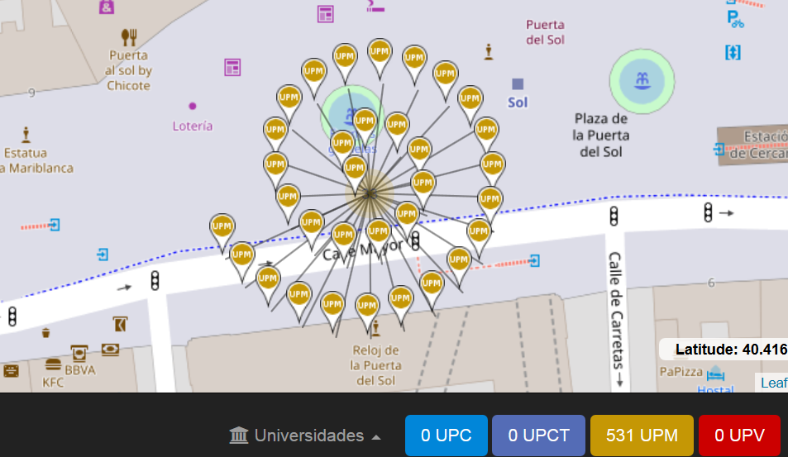
Qué es GeoUP4
GeoUP4 es un proyecto que pretende mostrar el impacto de las universidades del grupo UP4 en el territorio, a partir de sus publicaciones.
El proyecto toma como punto de partida los contenidos depositados en los repositorios OAI de cada universidad (en la UPM Archivo Digital UPM), el repositorio institucional de la universidad.

Slide 8
Sobre GeoUP4
GeoUP4 toma como punto de partida el PFC de la UPC ‘Creación de un S.I.G de levantamientos topográficos realizados en proyectos de fin de carrera en la EPSEB con leaflet. JS, geodjango y postgis’ (http://hdl.handle.net/2099.1/24821), de la titulación de Ingeniería Técnica en Topografía de la EPSEB/UPC.
El proyecto tenía por objetivo desarrollar una aplicación que permitiera mostrar en un mapa interactivo los PFC hechos en la escuela.
A partir de la presentación del PFC nace la idea de extender el concepto a cualquier documento disponible en los repositorios.

Slide 9
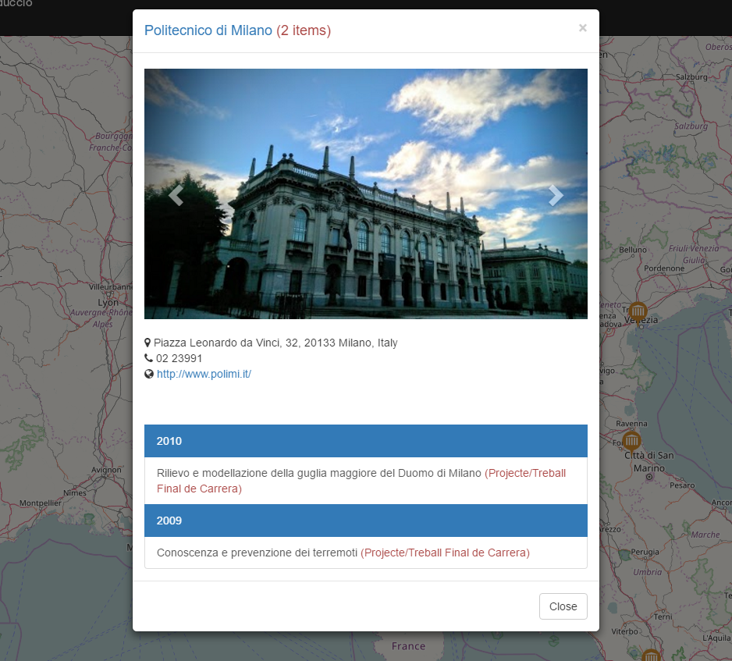
Sobre GeoUP4
Existen documentos claramente geolocalizables en unas coordenadas, pero…
En paralelo podemos encontrar otros documentos con entidades, organizaciones académicas, empresas, …con las cuales la universidad ha establecido acuerdos de colaboración que han derivado en la realización de una publicación.

Slide 10
Qué nos ofrece
Podemos encontrar más de 16.303 geolocalizaciones ( actualmente muchas más) correspondientes a documentos de las distintas universidades como pueden ser:
Artículos de revista
Proyectos y trabajos de fin de carrera o grado
Textos en actas de congresos
Tesis doctorales
Audiovisuales
Reports de investigación
Tesinas
Libros
Pósters
UPM: 2383 - UPC:10274 - UPV:2307 - UPCT: 1339

Slide 11
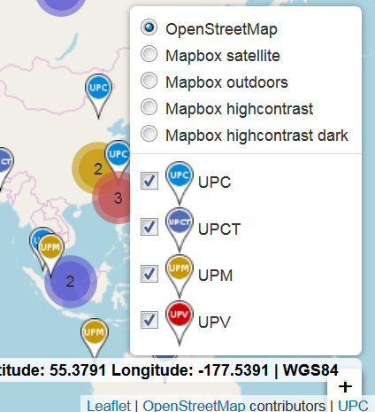
Qué nos ofrece
GeoUP4 permite filtrar los contenidos a partir de:
Universidades ( y después escuelas…..)
Tipos de vistas de mapas
Dispone también de un buscador textual que facilita la localización de documentos
En el futuro filtro por tipo de documento

Slide 12
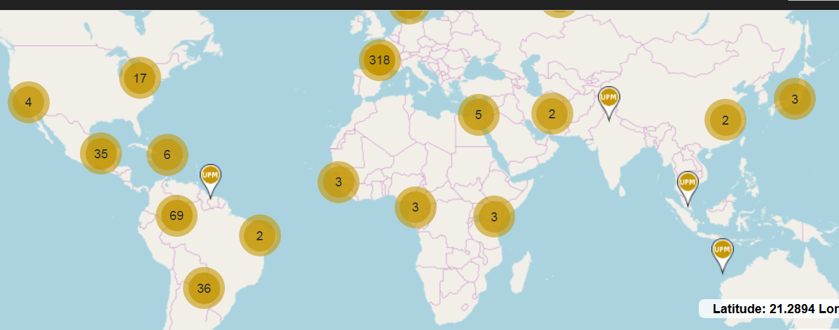
Qué nos ofrece
Posibilidad de insertar GeoUP4 cualquier página web filtrado por variables

Slide 13
Qué nos ofrece
Visualización de la geolocalización dentro del registro del documento en el repositorio.
Tuberías de Gas Natural para alimentación de la planta Gorgon LNG a partir del yacimiento Gorgon
http://oa.upm.es/42307/
Ejemplo para introducir metadatos en 3 pasos

Slide 14
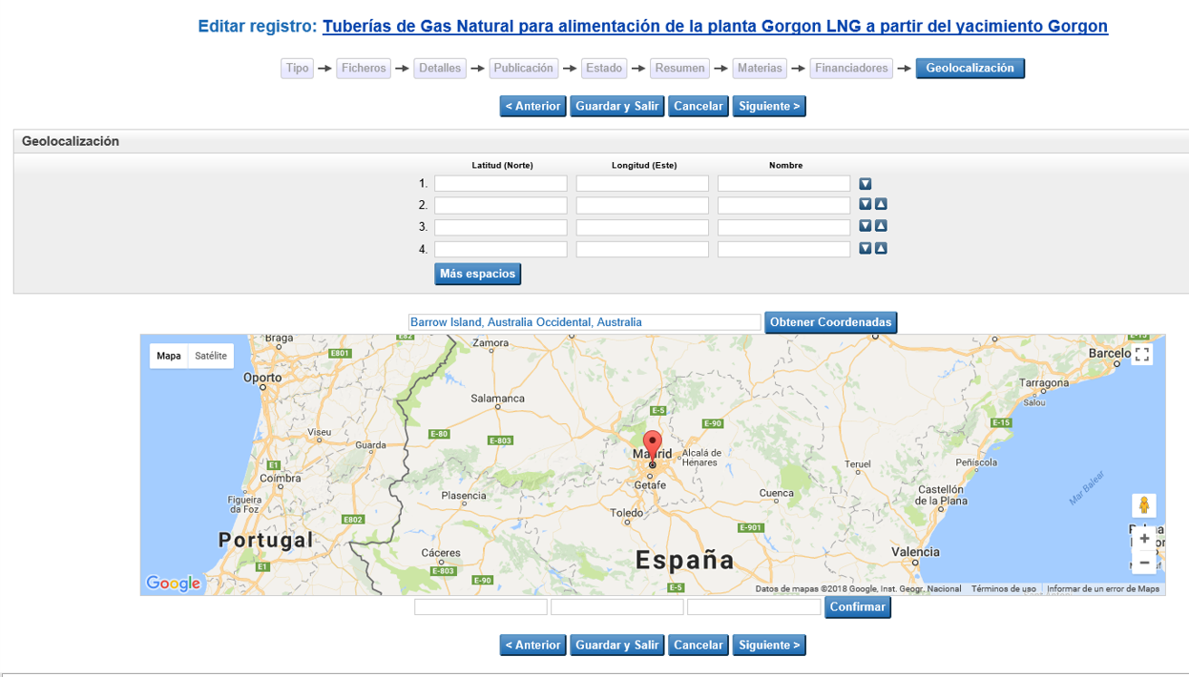
1. Introducir términos de búsqueda

Slide 15
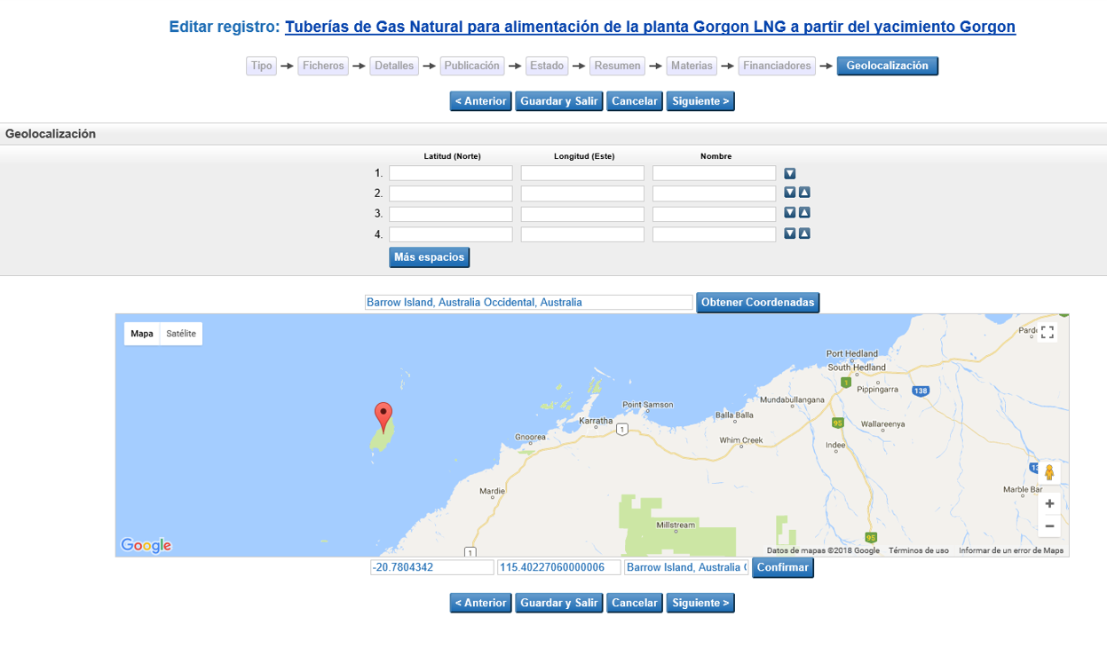
2. Obtener coordenadas

Slide 16
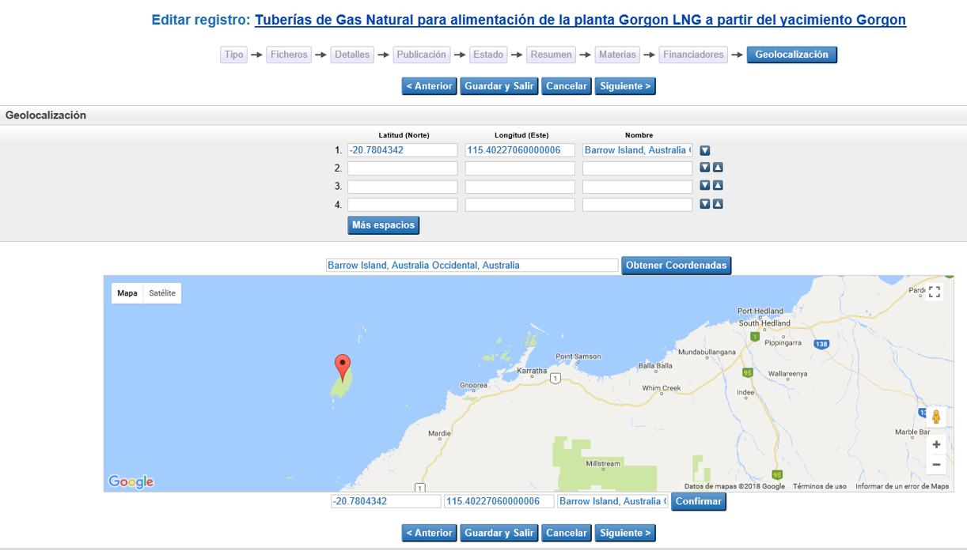
3. Confirmar coordenadas

Slide 17
Registro OAI para recolectar

Slide 18
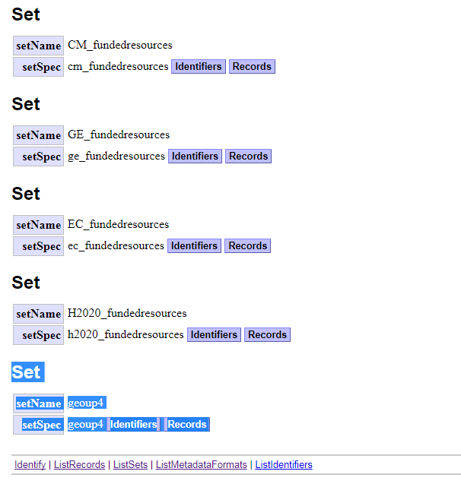
Set con el conjunto de todos los registros geolocalizados que se harvestean

Slide 19
Ejemplo multilocalización
Estructura poblacional y flujo genético de Pinus pinaster Aiton en el noroeste de la Península Ibérica
http://oa.upm.es/691/

Slide 20
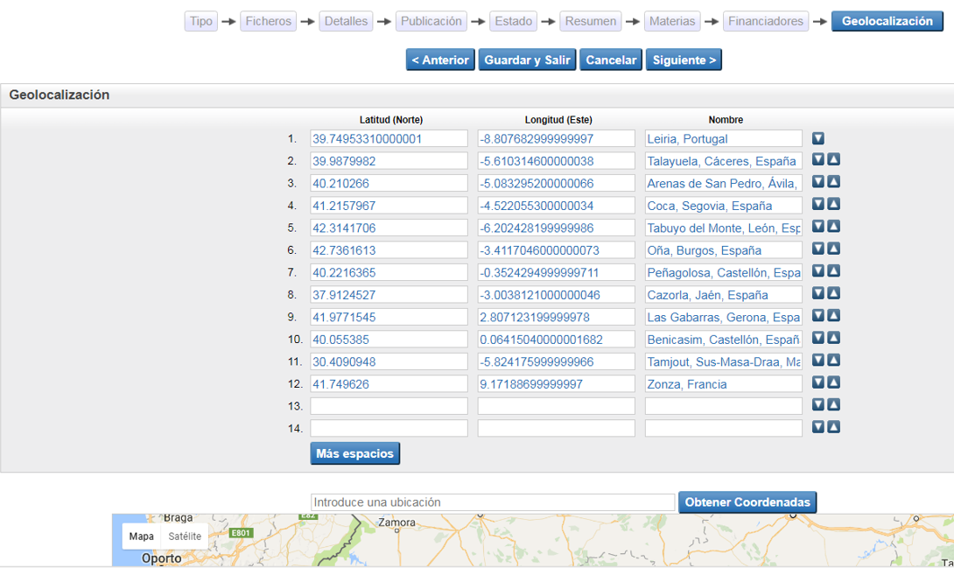

Slide 21
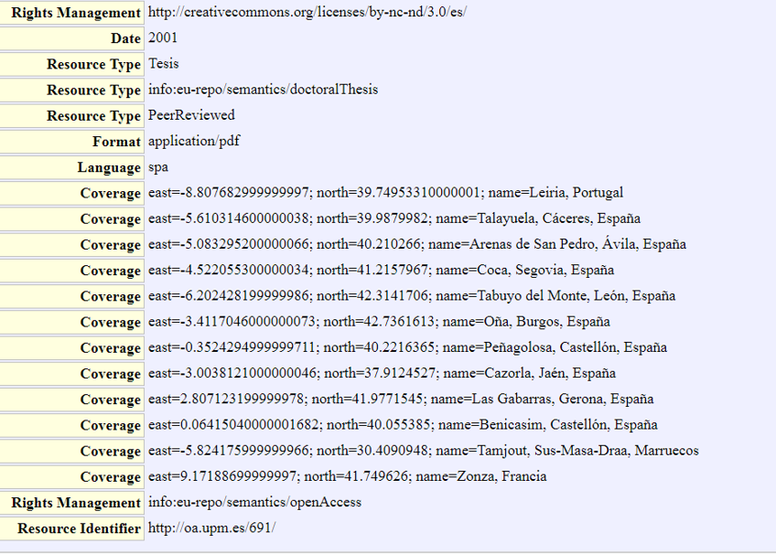

Slide 22
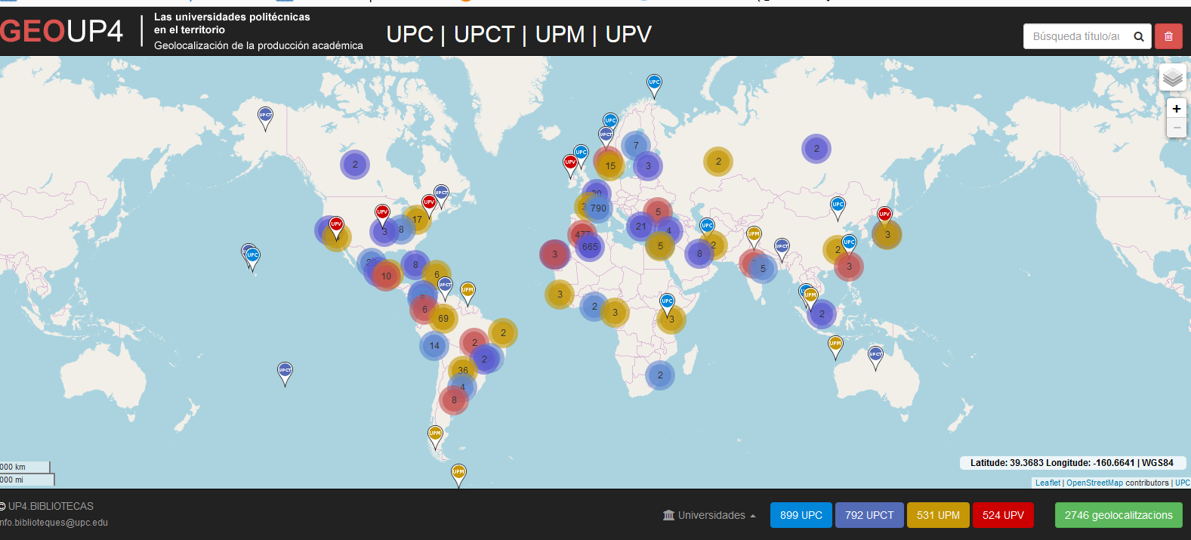
http://geo.up4.es

Slide 23
Aspectos técnicos
Yii framework: framework PHP
MVC: patrón de diseño Model-View-Controller
DAO: soporte Data Access Object
Internacionalización y localización
Leaflet: Librería javascript para la creación de mapas interactivos.
Rápida curva de aprendizaje (estilo de código moderno)
Buena arquitectura de software: rendimiento, ligero
Look and feel atractivo y soporte móvil
Extenso ecosistema de plugins (200 plugins implementados)
Excelente documentación de la API
Recomendación de expertos en el ámbito GIS
Bootstrap: framework front-end gratuito y de código abierto, para diseñar sitios y aplicaciones web (CSS, JS).

Slide 24
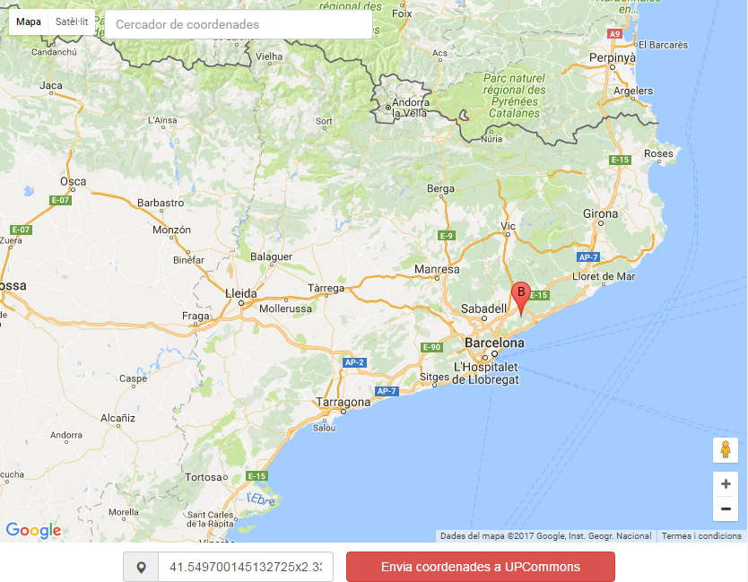
Aspectos técnicos
Gestión de geolocalizaciones
Metadato “dc.coverage.spatial”
Incorporación y actualización en el propio repositorio

Slide 25
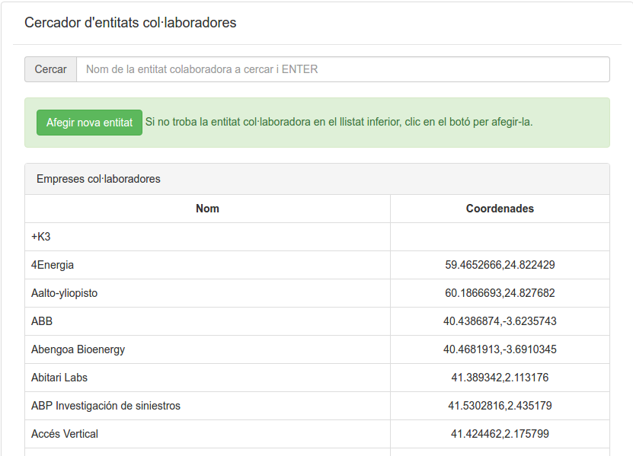
Aspectos técnicos
Gestión de entidades colaboradoras
Metadato “dc.contributor.covenantee”
Gestionado parcialmente con una aplicación externa

Slide 26
Aspectos técnicos
Carga de datos
Proceso ejecución diaria (script PHP)
Obtiene información de los repositorios vía OAI:
ítems geolocalizados (dc.coverage.spatial)
y/o ítems con entidad colaboradora (dc.contributor.covenantee)
Para cada ítem guardamos los siguientes campos en BBDD:
Handle → handle UPCommons | Autores → autoria (multi*)
Título → título del documentos | Tutores → tutoria (multi*)
Fecha → fecha de publicación | Escuelas → siglas escuela (multi*)
Tipo → Tipos de documentos (tabla*) | Departamentos → (multi*)
Depósito → pfc, video, eprints, llibres, etc. | Grupos investigación→ (multi*)
Derechos → Open Acces, Restricted Acces | Colaboradores → nombre (tabla*, multi*)
Coordenadas → (multi*) | Ámbitos → ámbitos UPC (tabla*, multi*)
multicampo*: separado por ; | tabla*: relacion BBDD

Slide 27
Próximas actuaciones
Presentación en GUP4
Incremento de los documentos
Mejoras en la gestión del backend de la aplicación
Estructura de base de datos
Tratamiento de la geografía política: municipios, países, comarcas
Gestión de metadatos
Carga de shapes
Nuevas formas de georeferenciación
Rutas marítimas
Indice de autoridades de entidades colaboradoras

Slide 28
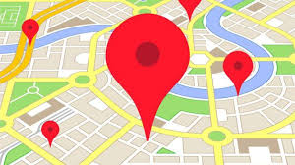
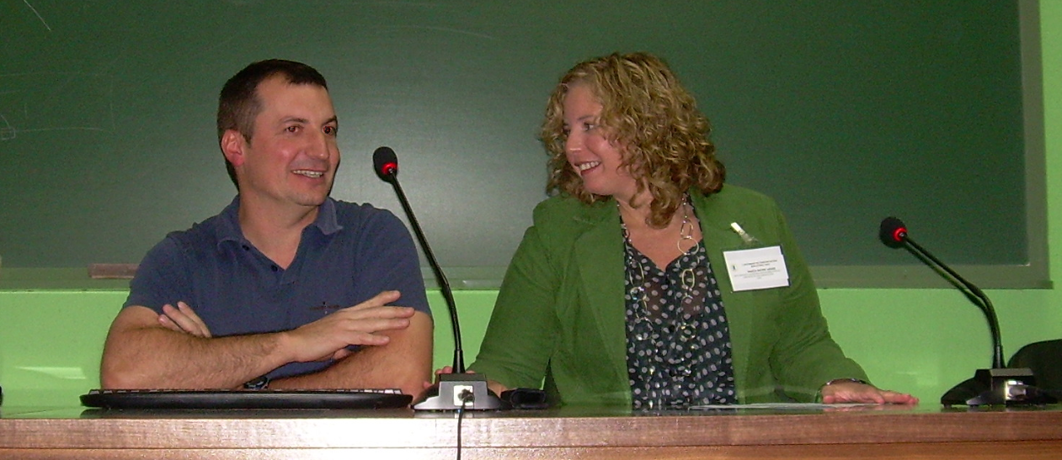
GRACIAS
¿DUDAS, PREGUNTAS?
María Boyer
Nacho González
Biblioteca UPM

